Slide 1
第八节 正弦级数与余弦级数
正弦级数或余弦级数

Slide 2
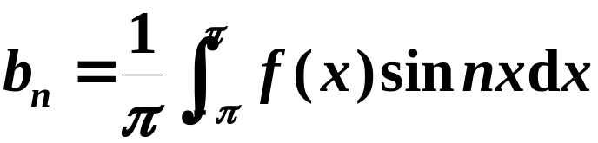
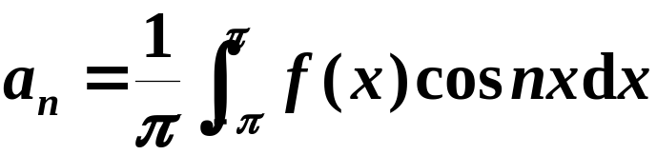
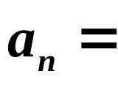


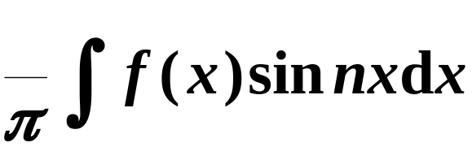


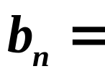


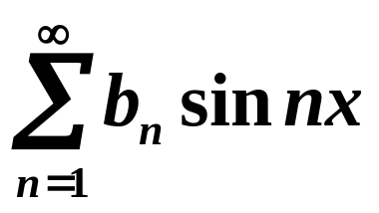

正弦级数和余弦级数(一)
由奇函数与偶函数的积分性质
和傅里叶
系数的公式,
易得下面的结论.
它的傅里叶系数为
此时称傅里叶级数为
正弦级数,

Slide 3

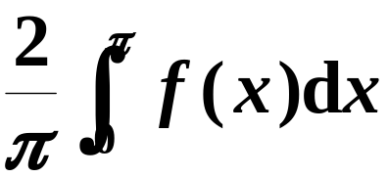
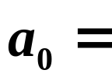
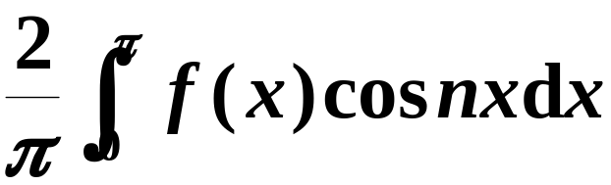


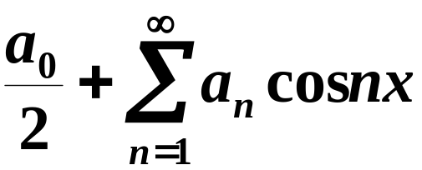
它的傅里叶系数为
此时称傅里叶级数为
余弦级数,
将函数展为傅里叶级数时,
先要考查函数
注
是否有奇偶性,
是非常有用的.

Slide 4













例1
设 f (x)是周期为 的周期函数,它在
上的表达式为
将 f (x)展开成傅氏级数.
解
f (x)的图形
所给函数满足狄利克雷充分条件.
奇函数

Slide 5
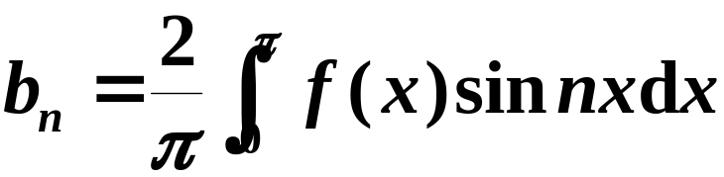
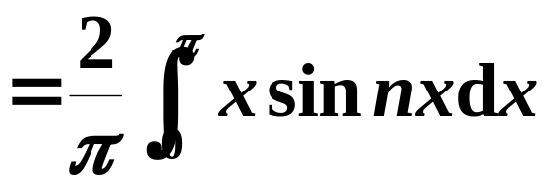
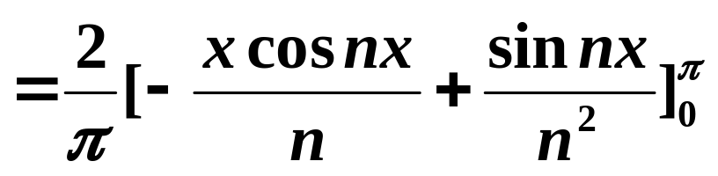
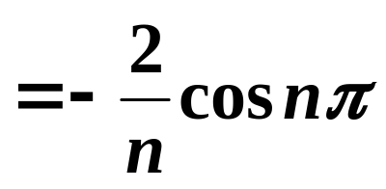
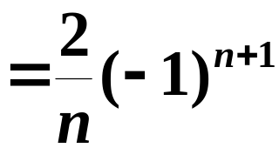

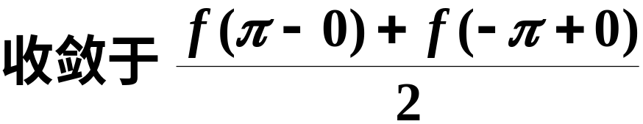
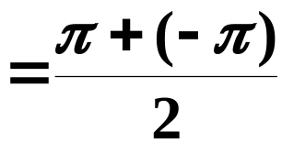


Slide 6
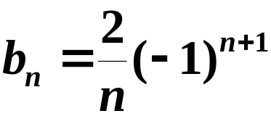
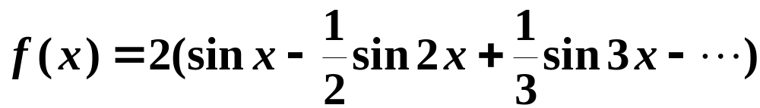
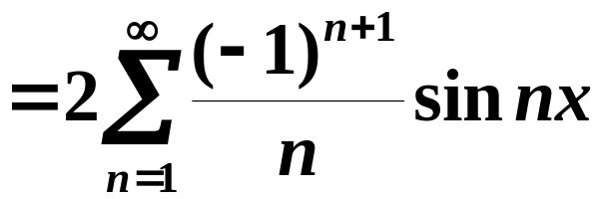
正弦级数

Slide 7


正弦级数和余弦级数(二)
两种:
偶函数,
因而展开成
余弦级数;
偶延拓
奇函数,
因而展开成
正弦级数.
奇延拓

Slide 8



Slide 9






作法
1. f (x)在
上有定义.
满足收敛定理的条件
2. 在开区间
内补充定义,
得到定义在
上的函数F(x),
使它成为 在上
的奇函数
(偶函数)
3. F(x)可展开为傅氏级数, 这个级数必定是
正弦级数
(余弦级数)
得到 f (x)的正弦级数 的展开式.
(余弦级数)

Slide 10

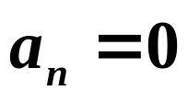

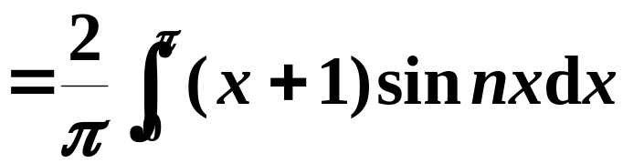
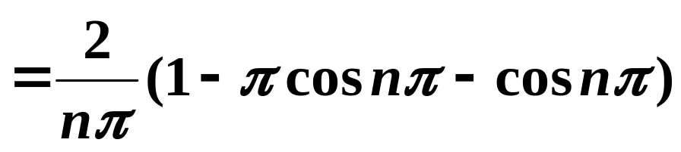

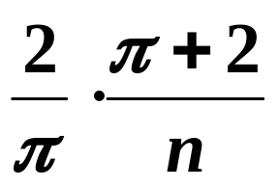

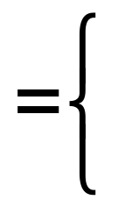



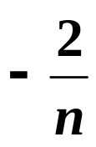


例2
分别展开成正弦级数和余弦级数.
解
(1) 求正弦级数.
奇延拓,

Slide 11

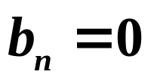
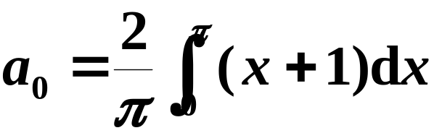

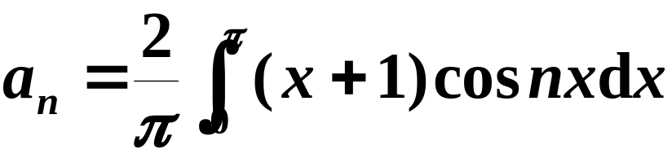
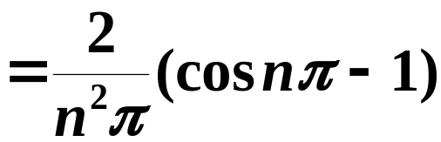
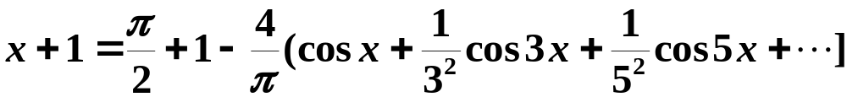


(2) 求余弦级数.
偶延拓,
注
上有定义的函数,
既可展成正弦级数,
又可展成余弦级数,
其傅氏级数不唯一.

Slide 12
作 业
习题9-8(320页）
3.

